Slide 1



batalha de dados
dezembro/2018
saúde – healthrangers

Slide 2
cenário.
aproximadamente
217.000
morreram nos últimos 12 meses de
insuficiência
cardíaca
Fonte: Ministério da Saúde

Slide 3

oportunidades.
Diagnóstico tardio,
feito, na maioria das vezes, no estado avançado da doença.

Slide 4
Mercado
Número de diagnosticados:
Aproximadamente
3 Milhões
Sistema de
*Stevens et al, 2015
Saúde
Custo médio por tratamento:
Aproximadamente
R$ 7.000

Slide 5





solução.
SOM – Análise por rede neural
sintomas
triagem
banco de dados
análise de dados
grupo de
risco
alimentação da base
machine learning
+
análise preditiva

Slide 6





benefícios:
objetivo
Previsão de 60% de possíveis diagnósticos positivos.
Integração dos dados entre médicos.
Ampliação do sistema para diagnóstico de
outras doenças.
Redução
de 45%
nos custos com a doença.
Conexão com
IoT e Wearbles.

Slide 7
negócios
RELEASE 1
Análise preditiva para Insuficiência cardíaca
Necessidades: Parceiro para aplicação do sistema para análise dos dados

Slide 8
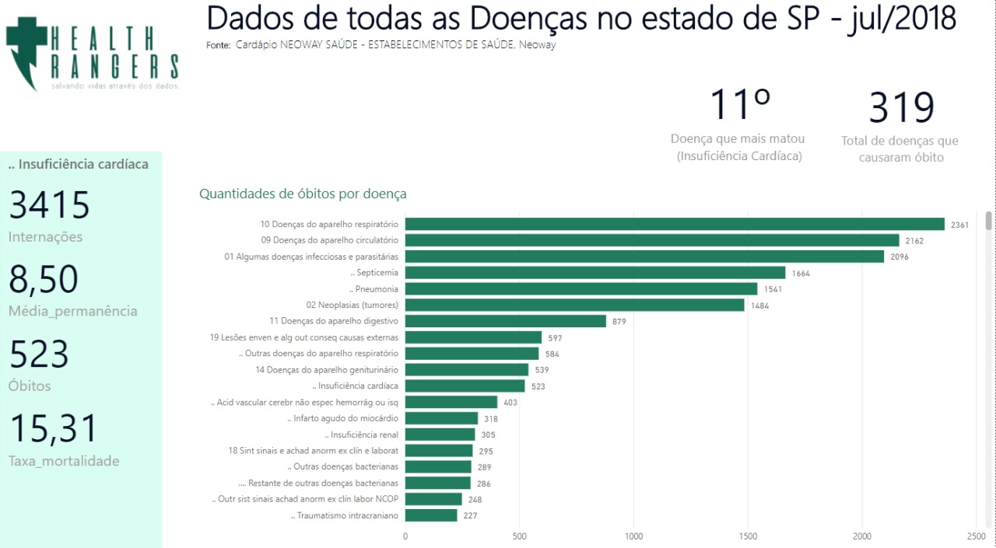

Slide 9
equipe:
Social tech
André santos
Ms. Eng. Produção
Cientista de dados
Lucas Guimarães
Ms. Eng. Mecânica
Cientista de dados
Bruno Almeida
Ms. Data Science
UX Design
Matheus Rocha
Técnico em Multimídia
Eng. de dados
Ana Sanchez
Pós Análise em Big data

Slide 10
obrigad@!

